Slide 1
FLUIDA STATIS
Disusun Oleh
Kelas : B
Sihfa Zhainita 2013022062
Power Point Tugas B Mekanika

Slide 2

A. MASSA JENIS
Dalam Fisika, ukuran kepadatan (densitas) benda homogen disebut massa jenis, yaitu massa per satuan volume. Secara matematis, massa jenis dituliskan sebagai berikut.
Keterangan :
ρ = Densitas / massa jenis (Kg/m³)
m = Massa benda (Kg)
V = Volume benda (m³)

Slide 3

Zat yang dapat mengalir dan memberikan sedikit hambatan terhadap perubahan bentuk ketika ditekan disebut FLUIDA. Fluida disebut juga zat alir, yaitu zat cair dan gas.

Slide 4


TEKANAN
Penerapan konsep tekanan dalam kehidupan sehari-hari misalnya pada pisau dan paku. Ujung paku dibuat runcing dan pisau dibuat tajam untuk mendapatkan tekanan yang lebih besar, sehingga lebih mudah menancap pada benda lain.
TEKANAN adalah gaya yang bekerja tegak lurus pada suatu permukaan bidang dan dibagi luas permukaan bidang tersebut

Slide 5
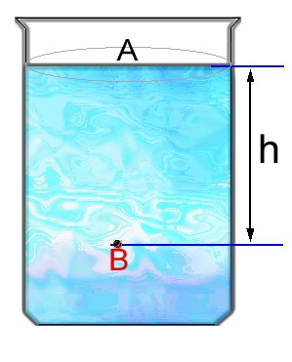

RUMUS :
Volume fluida yang berada di atas titik B adalah
V=A h
dengan :
A = luas penampang wadah
ρ=massa jenis fluida
Massa fluida di atas B adalah:
m=ρ V = ρ A h
Sedangkan gaya (berat) yang diberikan fluida itu
F = m.g = ρ A h g
Apabila, besarnya tekanan fluida di titik B, adalah:
P =F /A, maka
ρ = massa jenis fluida (kg/m²)
g = percepatan gravitasi (m /s⁻²)
h = kedalaman (m)

Slide 6
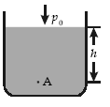

TEKANAN TOTAL
Jika tekanan udara luar ikut diperhitungkan seperti pada gambar, besarnya tekanan total atau tekanan mutlak pada satu titik di dalam fluida adalah
p₀ = tekanan udara luar = 1,013 × 105 N/m², dan
p_{A} = tekanan total di titik A (tekanan mutlak).

Slide 7
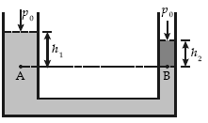
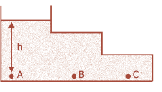
Tekanan Pokok Hidrostatik
Hukum Utama Hidrostatis menyatakan bahwa semua titik yang berada pada bidang datar yang sama dalam fluida homogen, memiliki tekanan total yang sama. Jadi, walaupun bentuk penampang tabung berbeda, besarnya tekanan total di titik A, B, C, dan D adalah sama.
Tekanan hidrostatik di semua titik yang terletak pada satu bidang mendatar di dalam satu jenis zat cair besarnya sama
p_{A} =p_{B} = p_{C}
p_{A} = p_{B}
p₀ + ρ ₁gh₁ = p₀ + ρ ₂gh
ρ ₁ h₁ = ρ ₂ h₂

Slide 8
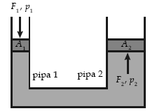

HUKUM PASCAL
HUKUM ARCHIMEDES
Benda-benda yang dimasukkan pada fluida seakan akan mempunyai berat yang lebih kecil daripada saat berada di luar fluida. Misalnya, batu terasa lebih ringan ketika berada di dalam air dibandingkan ketika berada di udara. Berat di dalam air sesungguhnya tetap, tetapi air melakukan gaya yang arahnya ke atas. Hal ini menyebabkan berat batu akan berkurang, sehingga batu terasa lebih ringan.
Jadi, dalam Hukum Pascal dinyatakan berikut ini.
“Tekanan yang diberikan pada zat cair dalam ruang tertutup akan diteruskan ke segala arah dengan sama besar”.

Slide 9
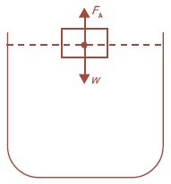

PENERAPAN HUKUM ARCHIMEDES
TERAPUNG
Mengapung (V_{fb} = V_{bf})
W_{benda} = F_{A}
W_{benda} = F_{A}
ρ_{b} .g.V_{b} = ρ_{fl} g.V_{bf}
Ρ_{b} = Massa Jenis Benda (Kg/m³)
Ρ_{f} = Massa Jenis Fluida (Kg/m³)
V_{bf} = Volume Benda Yang Tercelup
Di Dalam Zat Cair (m³)
V_{b} = Volume Benda (m³)

Slide 10
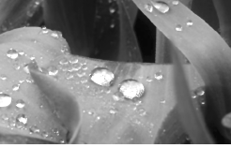
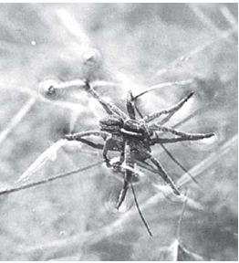
TEGANGAN PERMUKAAN
Apabila sebuah silet diletakkan mendatar pada permukaan air dengan hati-hati, ternyata silet terapung. Padahal massa jenis silet lebih besar dari massa jenis air. Zat cair yang keluar dari suatu pipet bukan sebagai aliran tetapi sebagai tetesan. Demikian juga, nyamuk atau serangga dapat hinggap di permukaan air. Peristiwa tersebut berhubungan dengan gaya-gaya yang bekerja pada permukaan zat cair, atau pada batas antara zat cair dengan bahan lain. Jika kita amati contoh di atas, ternyata permukaan air tertekan ke bawah karena berat silet atau nyamuk. Jadi, permukaan air tampak seperti kulit yang tegang. Sifat tegang permukaan air inilah yang disebut tegangan permukaan.
Your Content Here
Your Content Here

Slide 11

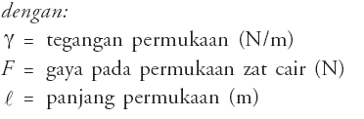
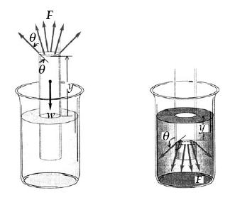
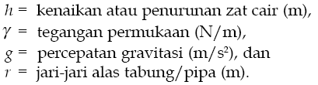
γ
F
KAPILARITAS
Kapilaritas adalah peristiwa naik atau turunnya permukaan zat cair pada pipa kapiler

Slide 12
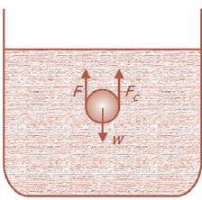

VISKOSITAS
Ukuran kekentalan zat cair atau gesekan dalam zat cair disebut viskositas.
Gaya gesek dalam zat cair tergantung pada koefisien viskositas, kecepatan relatif benda terhadap zat cair, serta ukuran dan bentuk geometris benda. Untuk benda yang berbentuk bola dengan jari-jari r, gaya gesek zat cair dirumuskan:
HUKUM STOKES
KECEPATAN TERMINAL
Jika sebuah benda yang dijatuhkan ke dalam sebuah fluida kental, kecepatannya makin membesar sampai mencapai kecepatan maksimum yang tetap. Kecepatan ini di namakan kecepatan terminal
Pada gambar bekerja gaya, dan kecepatan terminal dicapai apabila :
W – F – F_{s} = 0
Untuk benda berbentuk bola, kecepatan terminal dirumuskan sebagai

Slide 13
Thank You

